Slide 1
Сказка про книжку
Давным-давно, в такие стародавние времена, люди не умели ни читать, ни писать. Но даже тогда они умели складывать сказки. Человеческая память не совершенна, а людям хотелось, чтобы произведения, и знания дошли до потомков.

Slide 2
Сказка про книгу
И они придумали буквы, правда первые буквы больше были похожи на рисунки, но это не важно.

Slide 3
Древние наскальные рисунки

Slide 4
Глиняные книги таблички

Slide 5
На чем писали в древности:
Берестяные грамоты

Slide 6
Бумажная книга на Руси

Slide 7
Рукописные книги

Slide 8
Первый печатный станок

Slide 9
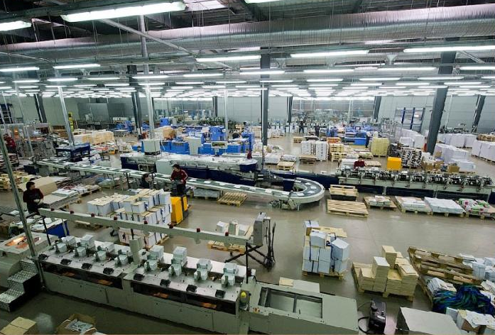
Типография – полиграфическое предприятие, изготавливающее книги, журналы

